Slide 1
2.Git
Fundamentos de Ingeniería de Software

Slide 2

Git
Sistema de control de versiones distribuido
Opensource, creado por Linus Torvalds
Rápido y simple
Soporta desarrollo no lineal (varios líneas de cambio en paralelo)
Permite manejar proyectos muy grandes y distribuidos

Slide 3
Git Descentralizado
Múltiples repositorios distribuidos
Repositorio local para cada desarrollador
Cada repositorio permite realizar todas las operaciones de versionado
Habilita al trabajo offline
Modelo ‘commit-before-merge’

Slide 4
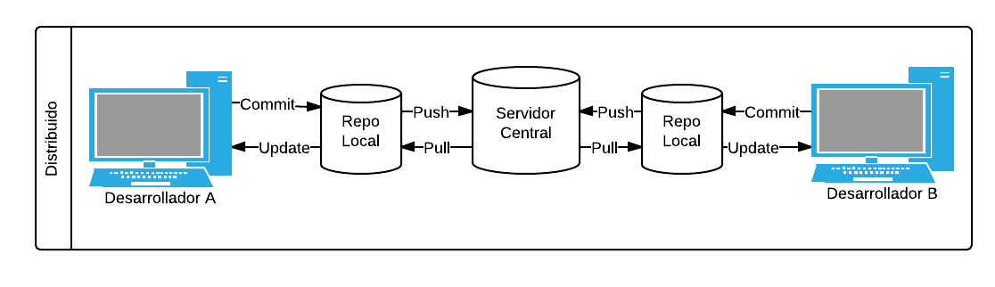
Git Repositorios distribuidos

Slide 5
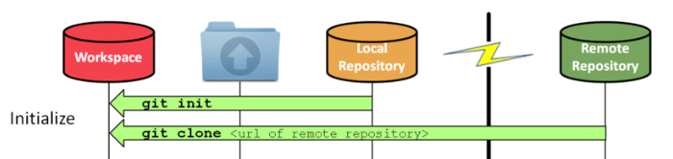
Git Comandos básicos
git init
git clone

Slide 6
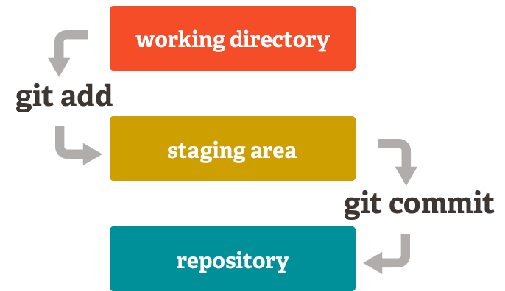
Git Áreas working & staging
git add
git commit
Hash único
Autor
Mensaje
Timestamp
git status
git log

Slide 7
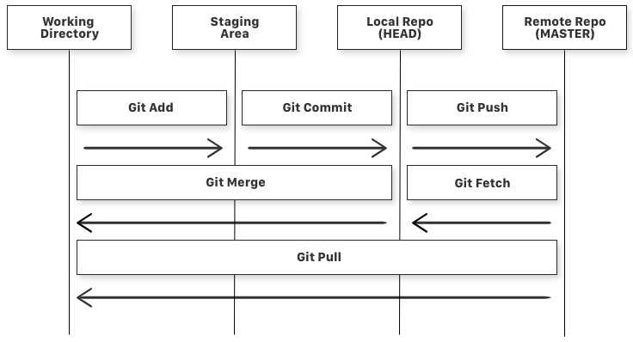
Git Comandos local / remoto
git remote
git pull
git push

Slide 8
Git Repaso comandos básicos
git clone
git init
git add
git commit
git status
git log
git push
git pull

Slide 9

Git Ramas
Una rama (branch) es un espacio virtual de trabajo. Se pueden crear por múltiples motivos:
Organización interna del equipo
Aislar un grupo de cambios
Variante del producto para un cliente

Slide 10
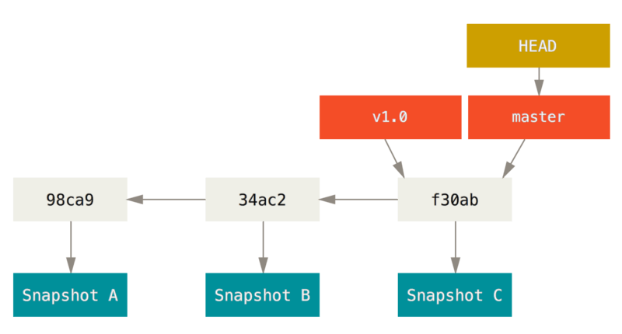
Git Ramas
En Git una rama es simplemente un puntero movible a cierto commit

Slide 11
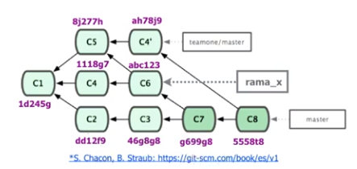
Git Ramas
La rama main es la rama principal de un repositorio.
Es una rama predefinida que se crea con el primer commit.
HEAD: puntero o referencia al commit actual en el directorio de trabajo
Rama: puntero al último commit de una rama
Rama local: rama del repositorio local
Rama remota: rama de un repositorio remoto
Ancestro: commit~n – sigue la línea del 1er padre
Padre: commit^n – el 1er padre, es también el 1er ancestro
Tag o etiqueta: v1.0, v0.1 - git tag –a v1.0

Slide 12
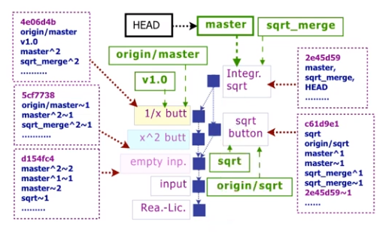
Git Ramas
La rama main es la rama principal de un repositorio.
Es una rama predefinida que se crea con el primer commit.
HEAD: puntero o referencia al commit actual en el directorio de trabajo
Rama: puntero al último commit de una rama
Rama local: rama del repositorio local
Rama remota: rama de un repositorio remoto
Padre:
commit^n – el 1er padre, es también el 1er ancestro
Ejemplo: master^n=g699g8 o master^2=ah78j9
Ancestro:
commit~n – sigue la línea del 1er padre
Ejemplo: 46g8g8~1=dd12f9 o master~2=46g8g8
Tag o etiqueta: v1.0, v0.1 - git tag –a v1.0 -m "mensaje de la etiqueta"

Slide 13
Git - Comandos log, diff y show
git log # muestra la historia
git log -3: muestra los 3 últimos commits de la historia del commit actual (HEAD)
git log –oneline –graph rama: muestra el grafo de integración de commits de rama
git log –oneline –all –graph: muestra el grafo completo
git log –oneline -8 –graph: muestra los 8 últimos comits
git log –follow file1: muestra cambios de file1
git diff # muestra diferencias de código entre commits
git diff rama1 master: muestra cambios en archivos entre rama 1 y master
git diff master~2: muestra cambios en archivos entre master~2 y HEAD
git show # muestra elementos de un commit
git show rama
git show
Git show -

Slide 14
Git - Operaciones con ramas
git branch
git merge
git checkout

Slide 15
Git - Operaciones con ramas
git checkout <commit/branch>
Restaura el commit en el directorio de trabajo.
¡OJO¡ Con la opción -f los cambios no guardados previamente se perderán.
Ejemplos:
git checkout rama_x – restaura rama_x (abc123) en el directorio de trabajo y actualiza HEAD
git checkout master – restaura master (5558t8) en el directorio de trabajo y actualiza HEAD
git checkout dd12f9 – restaura commit 5558t8 en el dirctorio de trabajo y actualiza HEAD
HEAD es el puntero al commit que está restaurado en el directorio de trabajo, se actualiza automáticamente al hacer checkout.

Slide 16
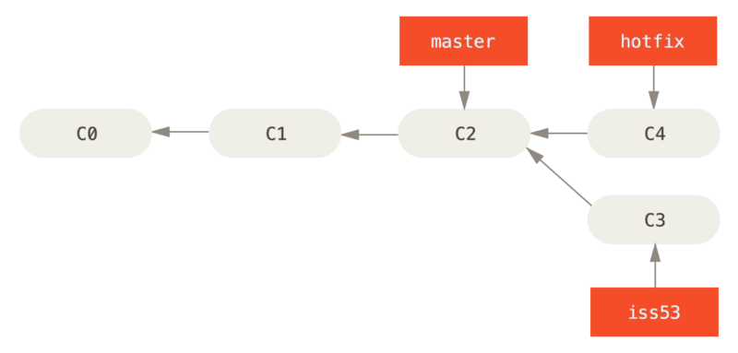
Git - Integración de ramas
Escenarios de combinación de ramas (git merge)
Fast-forward: adelanto lineal a un commit más reciente
Recursive strategy: combina cambios automáticamente
CONFLICT: se marca en archivo y hay que hacer nuevo commit

Slide 17
Git - Integración de ramas (git merge)
git merge –m "mensaje" <branch> Integra <branch> en HEAD e incluye "mensaje" como descripción del commit de integración.
Estrategias de integración complejas
Archivos iguales en ambos commits: incluye archivo común (sin conflicto)
Archivo que está solo en uno de los commits: incluye el archivo (sin conflicto)
Archivos con diferencias en contextos disjuntos: integra ambos archivos (sin conflicto)
Archivos con diferencias en el mismo contexto: une ambos archivos y genera conflicto

Slide 18
Git - Integración de ramas (git merge)
Si no hay conflictos, se genera un commit de integración de tipo auto-merge ¡Se debe comprobar que el software resultante funciona bien! Los archivos sin conflictos quedan en estado staged (para integrar)
Si hay conflictos, se aborta la integración y se generan los "conflictos" Los conflictos deben resolverse manualmente. La integración debe completarse con git merge --continue o con git commit... Los archivos con conflictos quedan en estado unmerged (para resolver)
git merge --abort deshace la integración y vuelve al estado anterior a invocar merge

Slide 19
Git CONFLICT
<<<<<<< HEAD:index.html
<div id="footer">contact : email.support@github.com</div>
=======
<div id="footer">please contact us at support@github.com</div>
>>>>>>> iss53:index.html
Luego de resolver se debe realizar nuevo commit

Slide 20
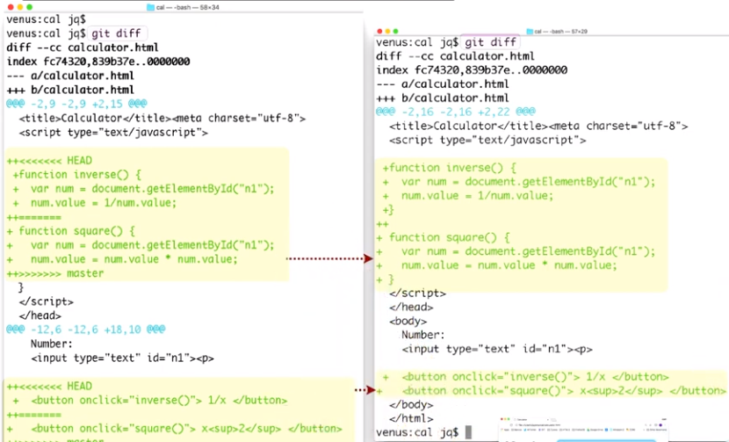
Git CONFLICT

Slide 21
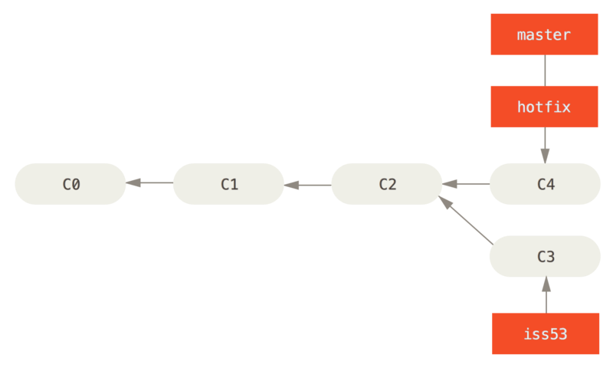
Git Fast-forward

Slide 22
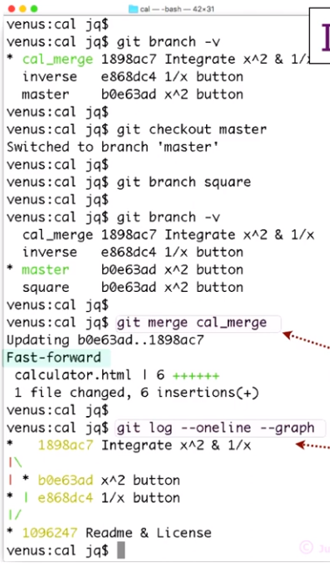
Git Fast-forward

Slide 23
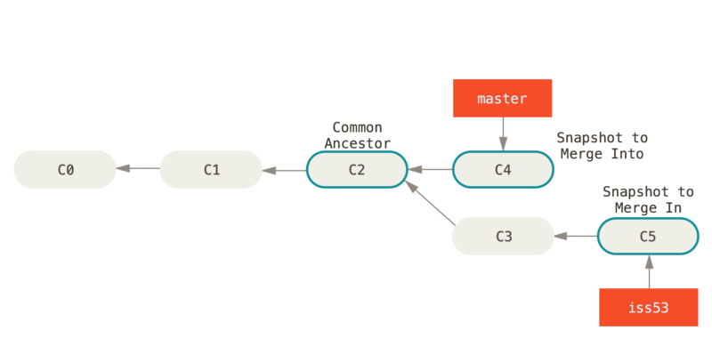
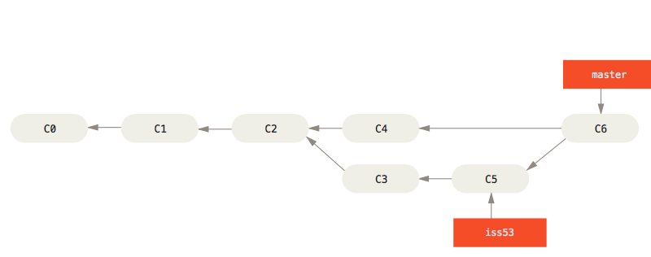
Git Recursive strategy
Three-way merge

Slide 24
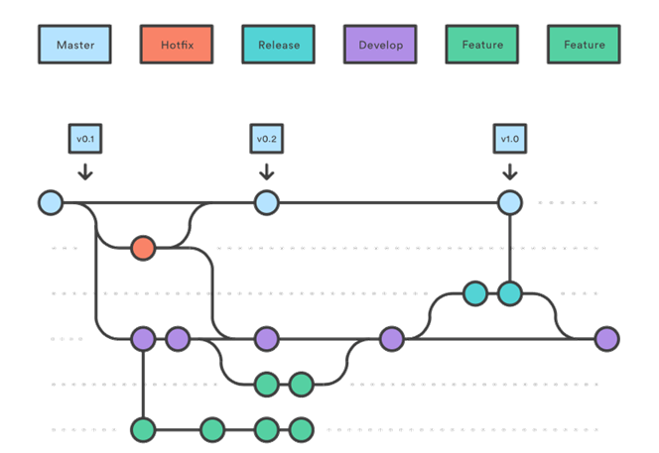
Flujos utilizando ramas

